Slide 1
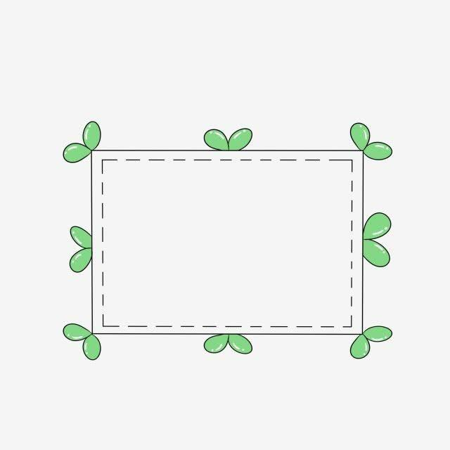

آزمون ریانه
(پاورپوینت)

Slide 2

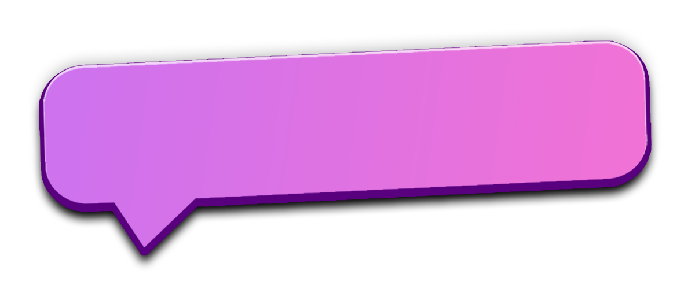



نوع سوالات
درست و نادرست
جاخالی
خروج

Slide 3



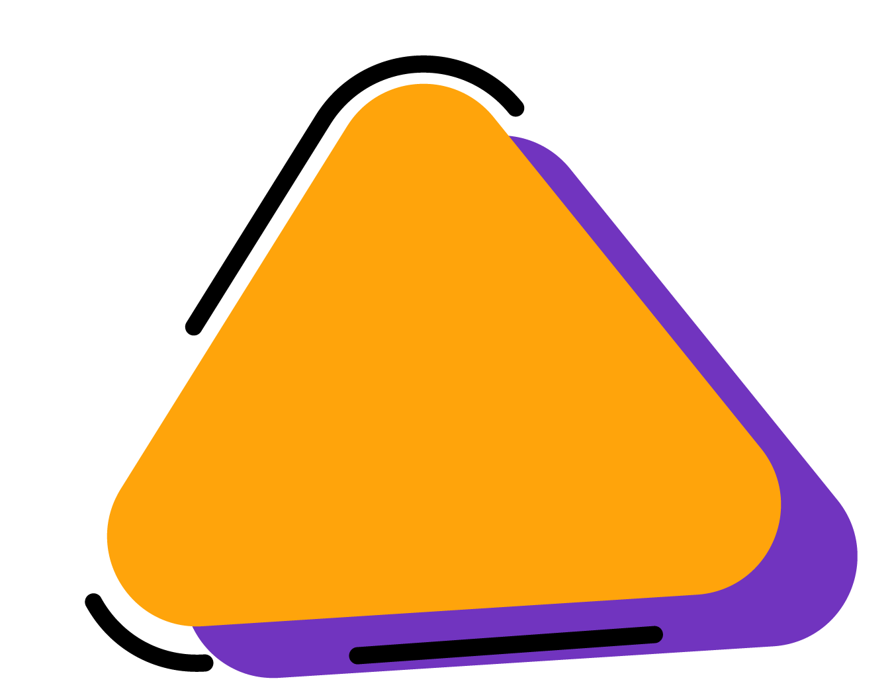
آخ!
دوباره تلاش کن
دوباره
تلاش
صفحه
اصلی

Slide 4
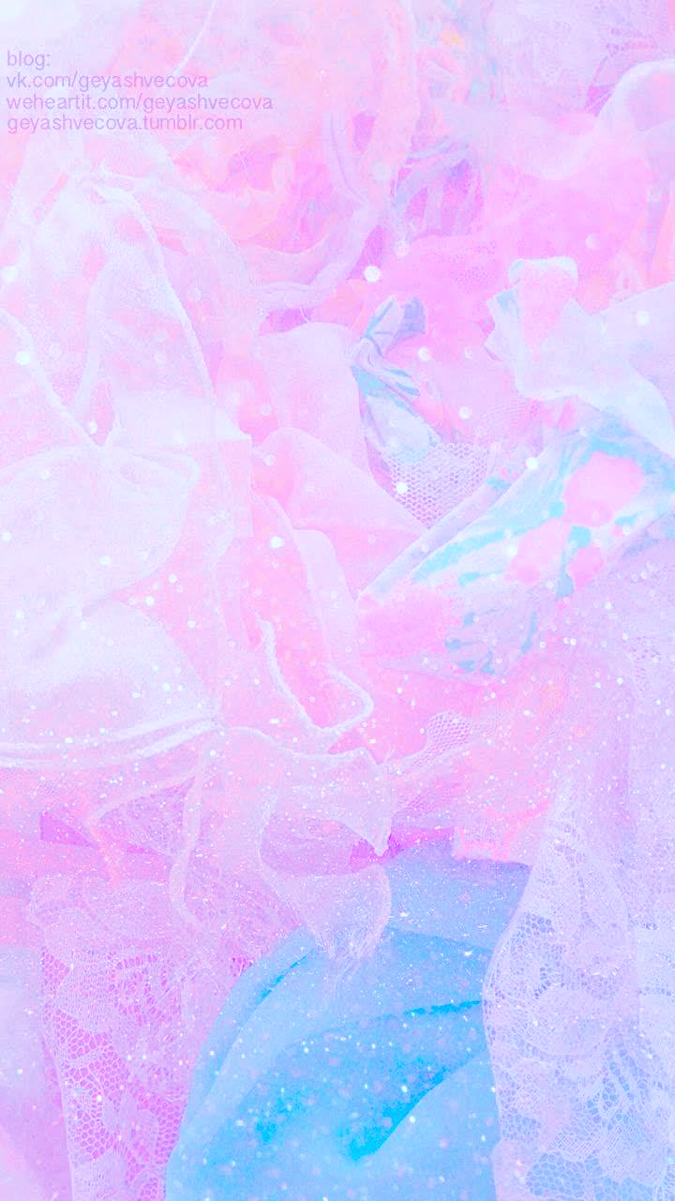
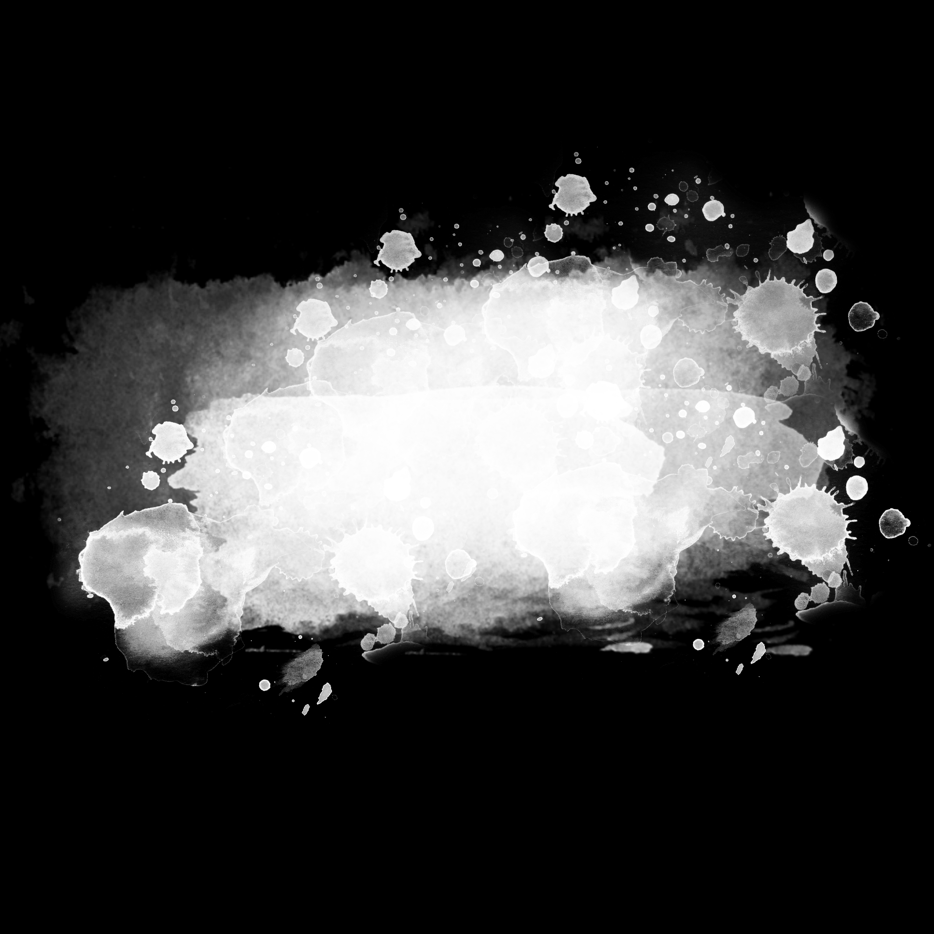



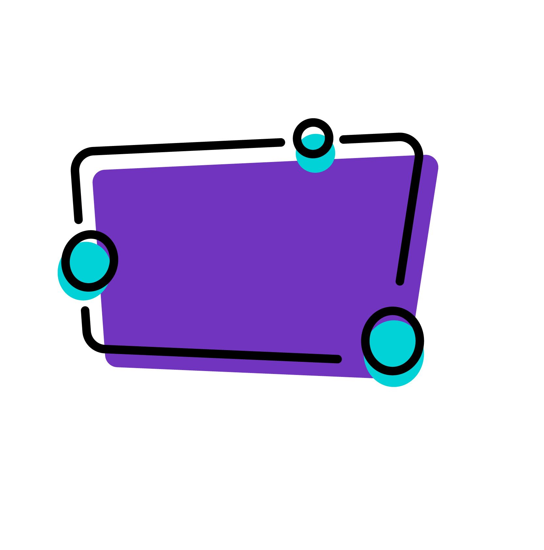
سوال 1
صفحه
اصلی
برای لینک دادن به اجسام در پاورپوینت
از کدام گزینه استفاده نمیشود؟
تیک آن را فعال کنید


Object

Link
مرحله ی بعدی . . .

Action

Slide 5


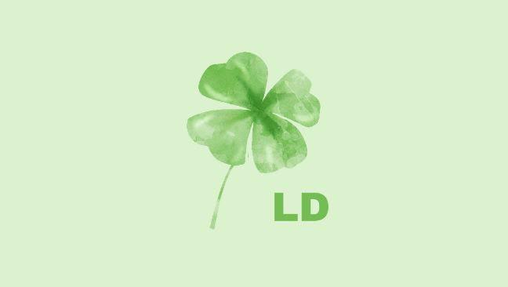
سوال 2
صفحه
اصلی
در کدام گزینه میتوان
اسم شکل،عکس و ... را تغییر داد؟
تیک آن را فعال کنید

font

drawing
صفحه ی اصلی


selection

Slide 6




جای خالی را پر کنید
سوال 1
ما در قسمت.........................میتوانیم اشکال تایپی
را ایجاد کنیم
symbol
shapes
مرحله ی بعدی . . .
images

Slide 7
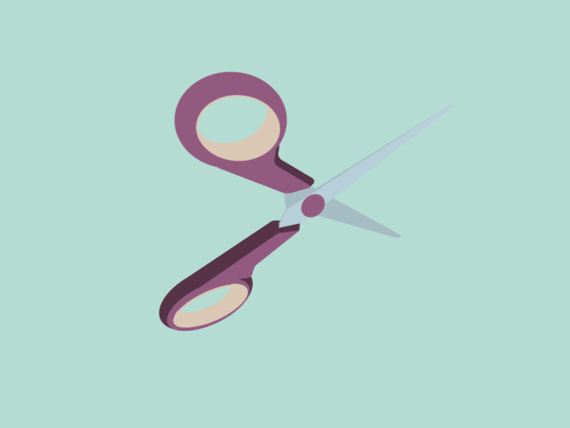
جای خالی را پر کنید
سوال 2
crop
در قسمت گزینه ی .............................. وجود دارد
shapes
CROP TO SHAPES
صفحه ی اصلی
SHAPE EFFECTS

